Slide 1
ГБУЗ «КУЗБАССКИЙ ЦЕНТР
ОБЩЕСТВЕННОГО ЗДОРОВЬЯ
И МЕДИЦИНСКОЙ ПРОФИЛАКТИКИ»
НЕДЕЛЯ ОСВЕДОМЛЕННОСТИ
О ЗАБОЛЕВАНИЯХ СЕРДЦА
( в честь международного дня осведомленности о пороках сердца 14 февраля)
КОЖИНОВА ИРИНА НИКОЛАЕВНА к.м.н., заведующий отделом разработки, реализации и мониторинга корпоративных программ ГБУЗ «Кузбасский центр общественного здоровья и медицинской профилактики»

Slide 2
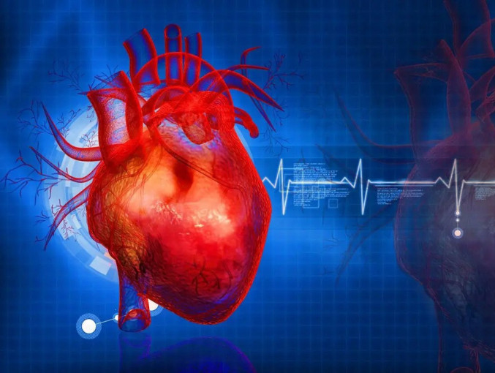
Международный день осведомленности о пороках сердца
Международный день осведомлённости о пороках сердца (Congenital Heart Defect Awareness Day) ежегодно отмечается 14 февраля.
Он был учреждён канадской благотворительной организацией Children’s Heart Society (Общество детских сердец), предоставляющей помощь семьям детей с пороками сердца. Инициативу поддержали другие организации из разных стран, так день стал международным.
День направлен на просвещение людей о врождённых пороках сердца, повышение осведомлённости общественности с помощью различных информационно-пропагандистских программ и кампаний, а также поощрение пожертвований для оказания поддержки и проведения исследований в этой области.
В России неделя осведомленности о заболеваний сердца проводится с 10 февраля по 16 февраля и посвящена борьбе борьба с сердечно-сосудистыми заболеваниями, развитию системы первичной медико-санитарной помощи.
Цель проводимых мероприятий - повышение информированности и мотивированности граждан по вопросам профилактики, диагностики и лечения заболеваний сердца, приверженности граждан лекарственной терапии, а также повышение охвата профилактическим консультированием

Slide 3
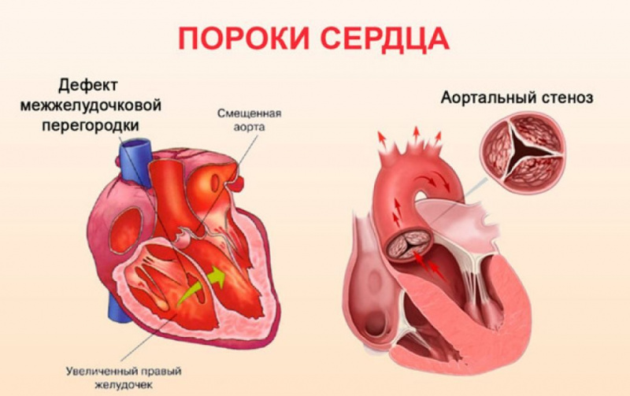
Международный день осведомленности о пороках сердца
Пороки сердца — аномальное строение органа (его клапанов, стенок, камер или сосудов).
Выделяют врожденные и приобретенные порок сердца.
Врожденные пороки обычно обнаруживаются в течение первого года жизни ребенка
Приобретенные пороки являются результатом инфекций, воспалений и аутоиммунных реакций, перегрузки и увеличения объема камер сердца, возрастных изменений.
Избавиться от заболевания можно только хирургическим путем. С помощью лечения и можно лишь устранить симптомы и облегчить течение болезни.
Частота встречаемости:
На тысячу новорожденных приходится 6-8 малышей с пороком. Приобретенный порок составляет около 25% всех органических заболеваний сердца у взрослых.

Slide 4
Международный день осведомленности о пороках сердца
Причины врожденных пороков сердца (ВПС):
различные генные и хромосомные мутации – синдром Патау, синдром Дауна
хронические заболевания матери – сахарный диабет, системные патологии соединительной ткани, повышенная свертываемость крови
внутриутробное инфицирование плода от беременной матери ветрянкой, краснухой, цитомегаловирусом
злоупотребление никотином, алкоголем, наркотиками во время беременности
интоксикация организма приемом тератогенных лекарств, проживанием в экологически неблагоприятном регионе
воздействие ионизирующего излучения
Распространенные виды ВПС:
дефект межжелудочковой перегородки с повреждением только слизистого
или с вовлечением мышечного слоя
открытый артериальный проток
аномалии клапанной системы
транспозиции сосудов

Slide 5
Международный день осведомленности о пороках сердца
Приобретенные пороки сердца (ППС)
В отличие от врожденных пороков, среди приобретенных чаще встречаются нарушения структуры клапанного аппарата
Основные виды отклонений:
стеноз (сужение отверстия клапана) и недостаточность (неполное закрытие). Подобному воздействию могут подвергаться все основные виды клапанов сердца: аортальный, митральный, трехстворчатый, клапан легочной артерии. Самый распространенный вид стеноза – аортальный. На него приходится до 80% случаев.
Наиболее вероятные причины развития ППС:
Осложненное течение ревматизма – ревматическая болезнь сердца может поражать его внутренние структуры, в том числе клапаны
Осложнение инфекционных заболеваний в виде инфекционного эндокардита,
где источником заражения может стать банальный кариозный зуб
Атеросклеротические изменения сосудов с распространением поражения
на клапанную систему
Различные осложнённые варианты сердечно-сосудистых патологий – ишемическая
болезнь сердца, гипертензия, кардиомиопатии – часто становятся причиной патологического
расширения камер сердца (предсердий, желудочков).
Сердечная мышца растягивается и тянет за собой изменения клапанного аппарата.
Развивается клапанная недостаточность, которая является одной из разновидностей порока сердца.

Slide 6
Неделя осведомленности о заболеваниях сердца
Сердце – важнейший орган нашего тела. От состояния сердечно-сосудистой системы напрямую зависит здоровье и продолжительность жизни человека. Беречь сердце нужно смолоду. Сердечно-сосудистые заболевания являются основной причиной смертей в мире, унося 18 млн. жизней в год. При этом, 80% смертельных случаев инфаркта миокарда и ишемического инсульта можно было бы избежать, устранив основные факторы риска заболеваний сердца. По данным Министерства здравоохранения России сегодня в стране заболеваниями органов системы кровообращения страдает более 35 млн. человек. Наиболее распространенными сердечно-сосудистыми заболеваниями являются артериальная гипертония, ишемическая болезнь сердца и цереброваскулярные болезни, на долю которых приходится более 85% всех болезней системы кровообращения
Необходимо сохранять умеренную физическую активность в объеме не менее 150 минут в неделю, рационально питаться, а также контролировать артериальное давление и ритм сердца, липидный профиль. Измерьте артериальное давление себе и своим близким, это может спасти жизнь
Диагностировать сердечно-сосудистые заболевания возможно с помощью регулярных профилактических медицинских осмотров и диспансеризации .Лучшей профилактикой заболеваний является ведение здорового образа жизни, а именно:
Отказ от вредных привычек
Приверженность правильному здоровому питанию, поддержание массы тела и борьба с ожирением
Регулярные физические нагрузки
Раннее выявление сердечно-сосудистых заболеваний позволяет оказать наиболее эффективной лечение
Многие факторы риска относятся к поведенческим и могут быть скорректированы
Курение – фактор риска сердечно-сосудистых заболеваний
Приверженность к терапии обязательна (в случае, если пациенту назначена медикаментозная терапия).Обязательное посещение врача согласно ранее оговоренному графику (диспансерное наблюдение)
Алгоритмы действий при острых состояниях (инфаркт, инсульт)

Slide 7
Предупреди заболевание сердца!
Чтобы сердечная мышца прослужила долго, а ее функционирование не доставляло серьезных проблем, необходимо соблюдать следующие меры профилактики:
Регулярно заниматься физической культурой. Сердце, как и любая мышца человеческого организма, нуждается в тренировке. Малоподвижный образ жизни — один из главных факторов, приводящих к снижению эластичности сосудов, появлению атеросклеротических бляшек и тромбообразованию. Физическая активность укрепляет мускулатуру, улучшает насыщение кислородом крови, которая циркулирует быстрее и не застаивается. Для сердца полезны такие виды физической активности, как ходьба, в том числе скандинавская, плавание, бег, катание на лыжах.
Низкая физическая активность увеличивает риск развития:
Ишемической болезни сердца на 30%
Сахарного диабета II типа на 27%
Рака толстого кишечника и рака молочной железа на 21-25%
Умеренная физическая активность — это уровень физической активности, который несколько повышает частоту сердечных сокращений и оставляет у вас ощущение тепла и легкой одышки, например, усилия, затрачиваемые здоровым человеком при быстрой ходьбе, плавании, езде на велосипеде по ровной поверхности, танцах

Slide 8
Сколько нужно двигаться ?
ВОЗ выделяет три возрастные категории, для каждой из которых предусмотрены свои нормы и рекомендации по физической активности
Детям и подросткам (5-17 лет) нужно активно двигаться не менее 60 минут ежедневно, большая часть этого времени должна отводиться на аэробные занятия: бег, прыжки, подвижные игры
Взрослые люди (18-64 года) должны посвящать физической активности средней интенсивности не менее 150 минут в неделю, высокой интенсивности – не менее 75 минут в неделю. Можно распределять это время – например, заниматься по 30 минут 5 раз в неделю. Не менее двух раз в неделю необходимо заниматься силовыми упражнениями
Пожилые люди (65+ лет) должны следовать тем же рекомендациям и обязательно включить в свой режим дня упражнения на равновесие – они помогут избежать падений. Уровень активности следует подбирать с учетом состояния здоровья и имеющихся противопоказаний

Slide 9
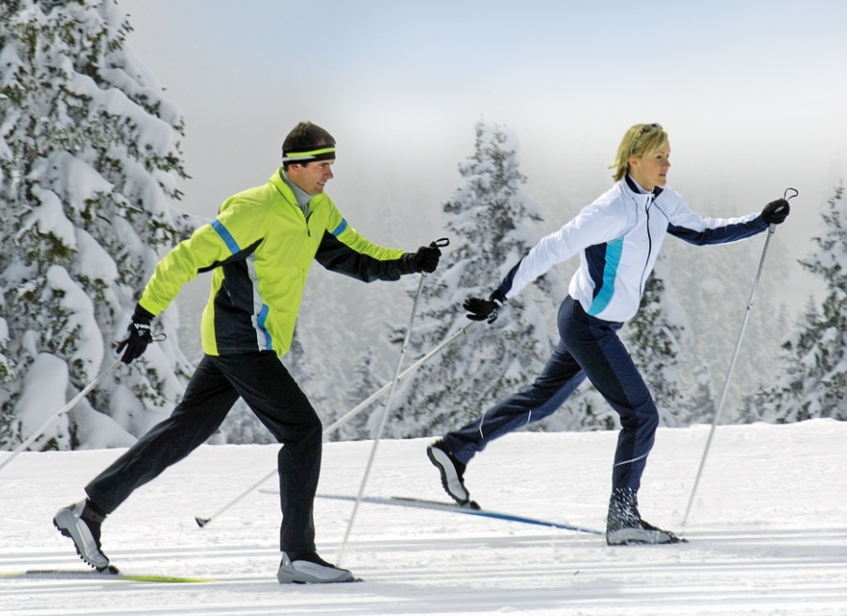
Польза аэробных упражнений
для Вашего здоровья
Влияние регулярной аэробной физической активности на здоровье:
Снижение сердечного выброса в покое
Снижение «вредного» холестерина
Достижение сбалансированного потребления и расхода энергии
Устойчивость к стрессам
Улучшение гормонального фона
Повышение иммунитета

Slide 10
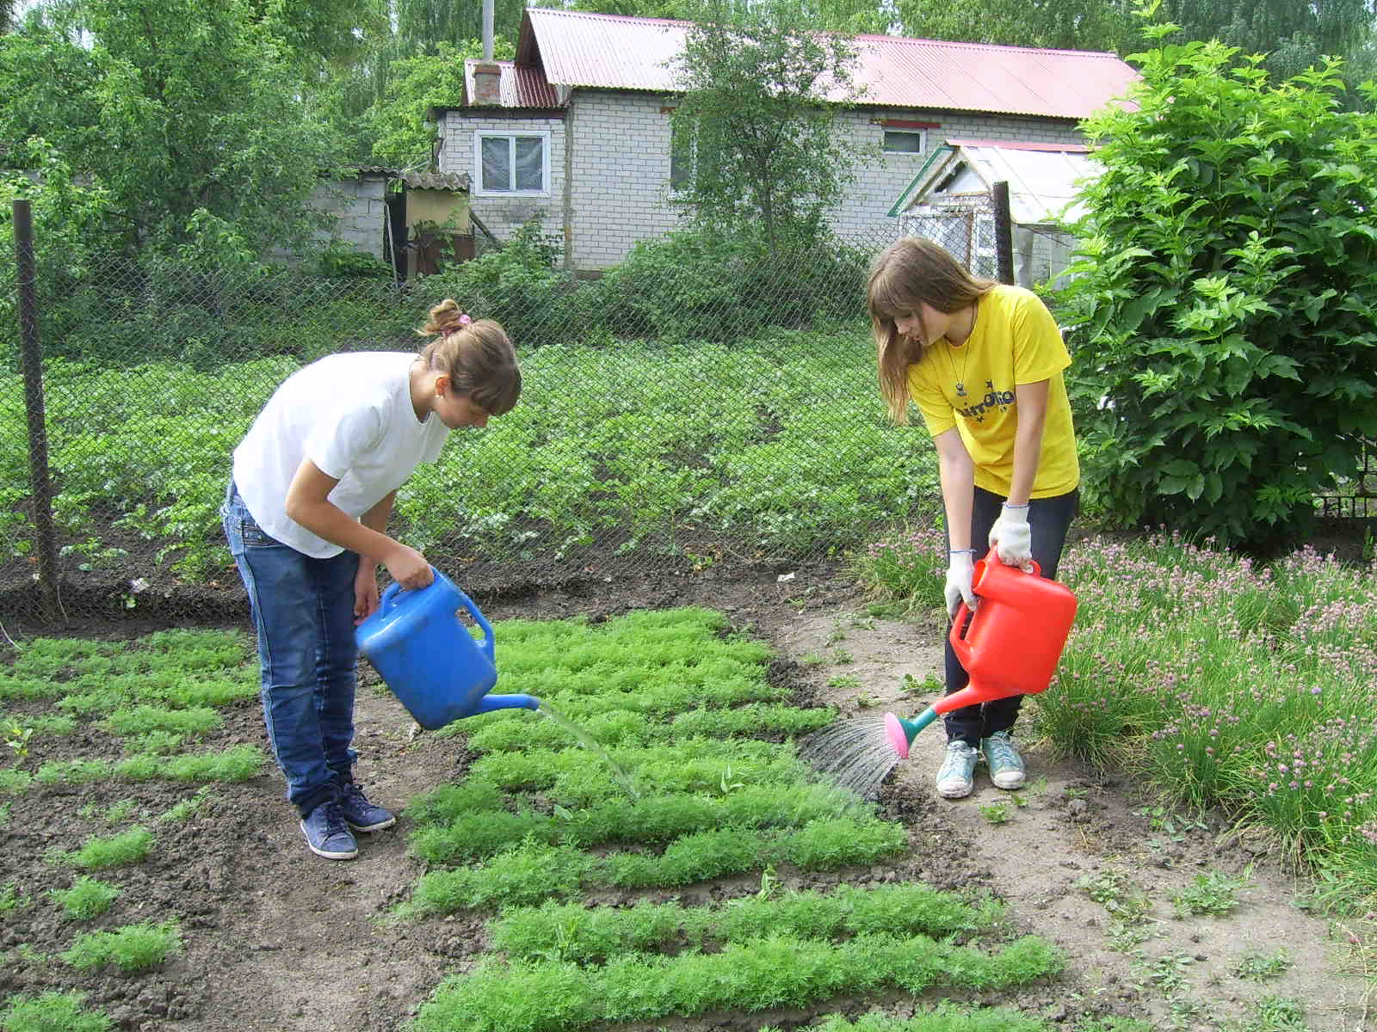
Основные рекомендации по физической активности
Минимум 150-300 минут умеренной физической активности или минимум 75-150 минут интенсивной физической активности или эквивалентной комбинации в течение недели
Для получения дополнительных преимуществ для здоровья увеличить время умеренной физической активности более 300 минут в неделю или время интенсивной физической активности более 150 минут в неделю

Slide 11
Предупреди заболевание сердца!
Следи за своим питанием. Рацион должен быть разнообразным и сбалансированным, откажитесь от фастфуда, избегайте переедания, включите в рацион продукты с полиненасыщенными жирными кислотами (рыба, орехи), ежедневно употребляйте фрукты и овощи в достаточном количестве (не менее 400 грамм), ограничьте потребление поваренной соли, также следите за употреблением сахара (норма сладостей в день — не более 30 граммов).
Поддерживай оптимальную массу тела. В каждом лишнем килограмме жировой ткани находится множество кровеносных сосудов, что значительно увеличивает нагрузку на сердце. Также, избыточный вес приводит к нарушению обмена веществ, а именно повышению уровня сахара и холестерина в крови.

Slide 12
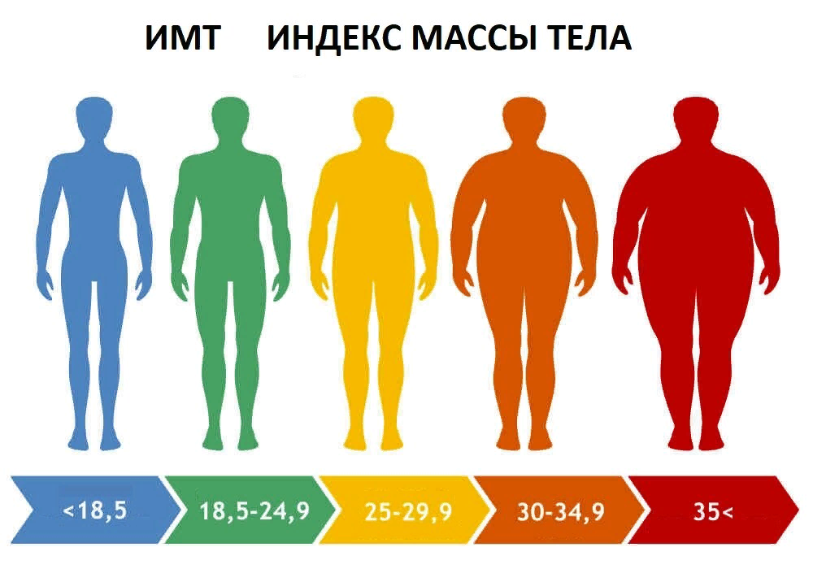
Контролируйте объем талии
и вес тела !

Slide 13
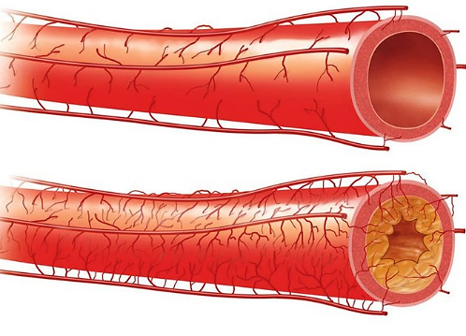
Токсическое действие никотина
Доставка кислорода к сердечной мышце резко нарушается из-за блокирования гемоглобина крови окисью углерода из табачного дыма
Повышается давление: артерии суживаются, вынуждая сердце работать с большей нагрузкой - сердце увеличивается в размерах и повреждается миокард
Повышается уровень холестерина в крови (на стенках артерий откладываются продукты жирового обмена с формированием атеросклеротических бляшек, ведущих к нарушению кровообращения)
У курильщиков риск инфаркта миокарда в 4–5 раз выше, чем у некурящих. При повышенном уровне холестерина в крови и высоком артериальном давлении риск развития сердечного приступа возрастает в 8 раз!
Инсульт (острое нарушение мозгового кровообращения) происходит в 4–8 раз чаще, чем у некурящих. Заядлые курильщики с повышенным артериальным давлением склонны к развитию злокачественной формы гипертонии (более чем у трети курильщиков - 34,6% до 30 лет)
Курение табака - основная причина возникновения облитерирующего эндартериита сосудов нижних конечностей (в 9 раз чаще, чем у некурящих)
сосуд
некурящего
сосуд
курящего
облитерирующий
эндартериит

Slide 14
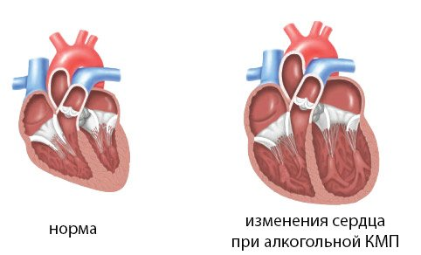
Токсическое влияние алкоголя
Токсическое действие этанола на миокард:
нарушение кровоснабжения
развитие миокардиодистрофии
снижение сократительной способности
снижение артериального давления
повышение венозного давления
Осложнения миокардиодистрофии:
боли в области сердца, тромбоэмболии, нарушение ритма сердца, сердечная недостаточность
Заболевания, вызываемые алкоголем:
гепатит, цирроз печени, язвенная болезнь желудка, нефриты, камни почек, хронический бронхит, эмфизема легких

Slide 15
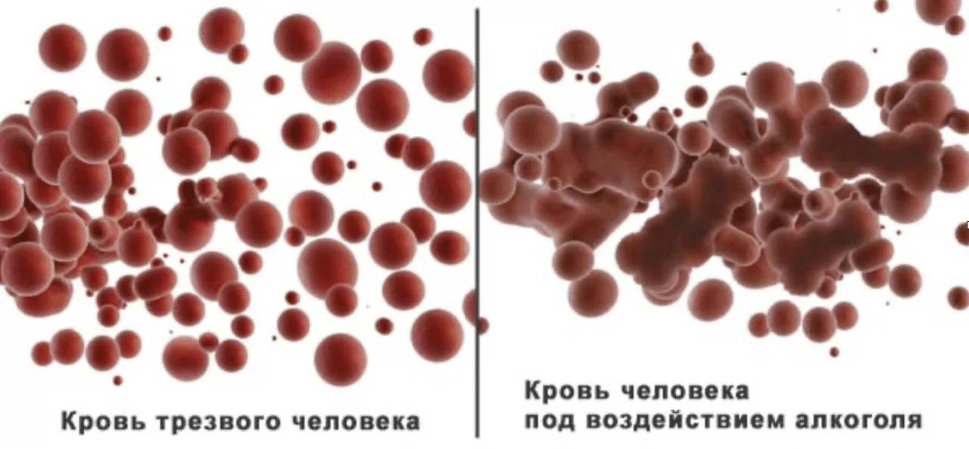
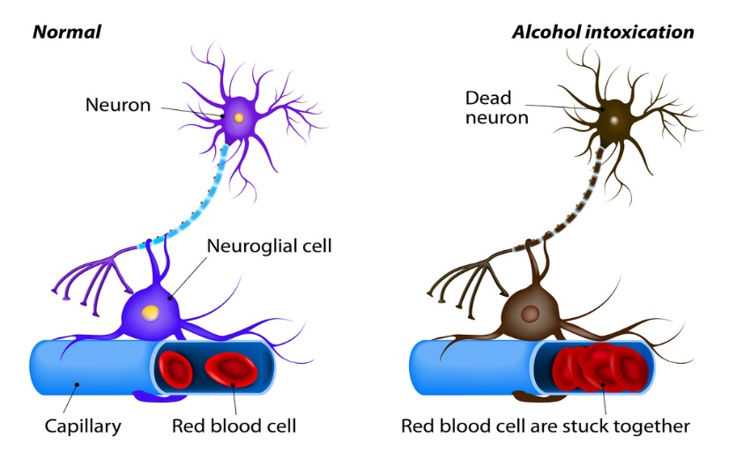
Токсическое влияние алкоголя
Действие этанола на кровь:
разрушает оболочку эритроцитов, вызывает образование тромбов, снижается сахар крови, повышает уровень холестерина
Хроническое употребление алкоголя:
приводит к уменьшению объёма головного мозга, образованию тромбов в капиллярах мозга, разрывам капилляров, кровоизлияниям в мозг и некрозам участков мозга, органическим изменениям и гибели нейронов головного мозга

Slide 16
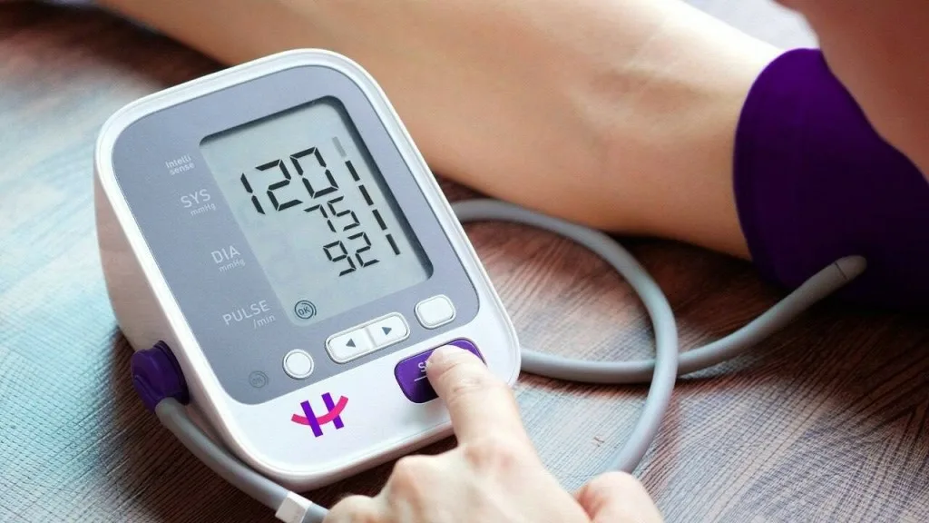
Предупреди заболевание сердца!
Контроль артериального давления. В большинстве случаев люди не знают свои цифры давления. Лица старше 40 лет, а также страдающие гипертонической болезнью должны регулярно измерять артериальное давление. Замеры надо делать утром и вечером и вести дневник самоконтроля. Это поможет выявить причину повышения давления. Нормальным считается давление не выше 140/90 мм. рт. ст.

Slide 17
Классификация уровней артериального давления (АД)
Артериальное давление | Систолическое АД, мм рт. ст. | Диастолическое АД, мм рт. ст.
Нормальное | <130 | <85
Высокое нормальное | 130–139 | 85–89
I степень гипертонии (мягкая) | 140–159 | 90–99
II степень гипертонии (умеренная) | 160–179 | 100–109
III степень гипертонии (тяжёлая) | ≥180 | ≥110

Slide 18
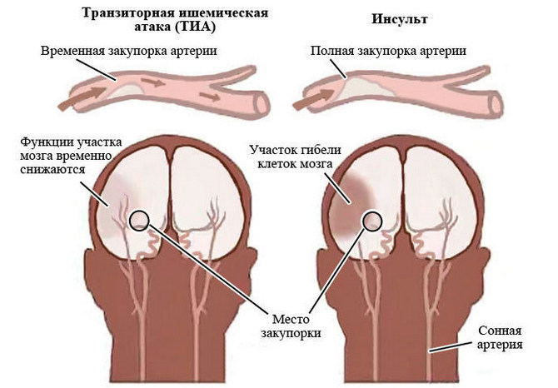
Осложнения артериальной гипертонии
У людей с повышенным давлением в 7 раз чаще развиваются нарушения мозгового кровообращения (инсульты), в 4 раза чаще – ишемическая болезнь сердца, в 2 раза чаще поражаются сосуды ног. Длительная текущая или тяжелая (160/100 мм рт. ст и выше) артериальная гипертензия при отсутствии лечения на 50% повышает риск внезапной смерти
Согласно данным ВОЗ, простой контроль АД позволит избежать развития серьезных заболеваний сердечно-сосудистой системы и их осложнений – инфаркта, инсульта, сосудистой деменции, ретинопатии или внезапной смерти
Не надо полагаться только на собственные ощущения! Повышение АД не всегда сопровождается плохим самочувствием!
Необходимо измерять давление даже при хорошем самочувствии
Не измеряя АД, невозможно определить заболевание

Slide 19
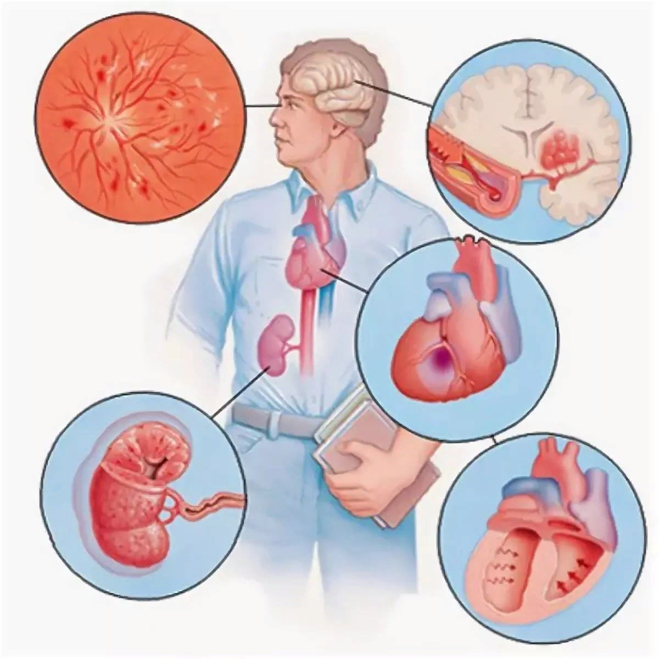
«Органы-мишени» при артериальной гипертонии
Головной мозг
Головная боль, головокружение, тошнота, рвота, ухудшение памяти и внимания
Глаза
Снижение остроты зрения, нарушение полей зрения, кровоизлияние в глаз
Сосуды
Изменение формы и эластичности артерий, аневризма аорты, синдром «перемежающейся хромоты»
Почки
Частое мочеиспускание, особенно
в ночное время, белок в моче
Сердце
Учащенное сердцебиение, одышка, боли в области сердца, риск инфаркта миокарда

Slide 20
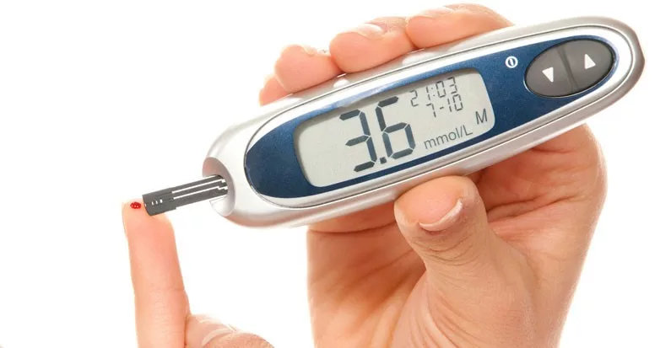
Предупреди заболевание сердца!
Контроль уровня холестерина и сахара в крови. Обязательно, хотя бы раз в год, измеряйте уровень глюкозы натощак и общий холестерин. Показатели исследования не должны превышать: для глюкозы — 6,1 ммоль/л, для холестерина — 5,0 ммоль/л.
Данные исследования можно пройти в рамках ежегодной диспансеризации и профилактических медицинских осмотров взрослого населения. Бесплатную диспансеризацию могут пройти все желающие, застрахованные в системе обязательного медицинского страхования (ОМС), каждые три года начиная с возраста 18 лет; а с 40 лет — ежегодно в медицинских учреждениях по месту жительства.
http://34.rospotrebnadzor.ru/

Slide 21
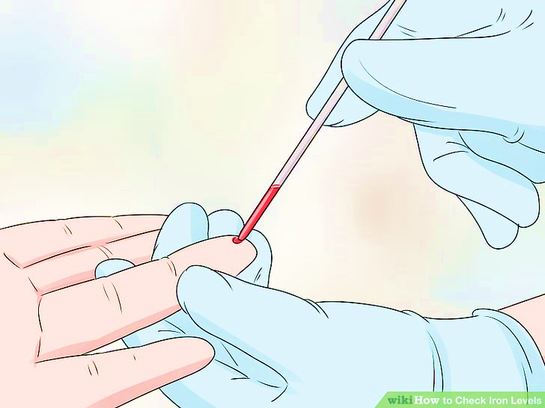
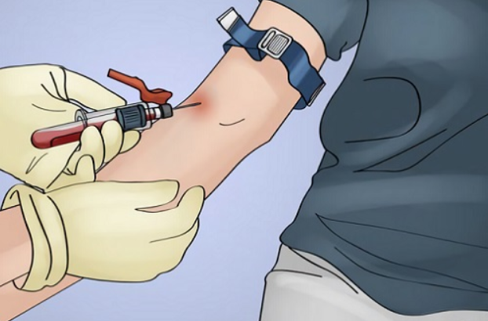
Уровень глюкозы крови в норме
Нормальным является уровень глюкозы в капиллярной крови:
натощак 3,3 – 5,5 ммоль/л
через 2 часа после приема 75 г глюкозы — менее 7,8 ммоль/л
Нормальным является уровень глюкозы в венозной плазме:
натощак менее 6,1 ммоль/л
через 2 часа после приема 75 г глюкозы — менее 7,8 ммоль/л

Slide 22
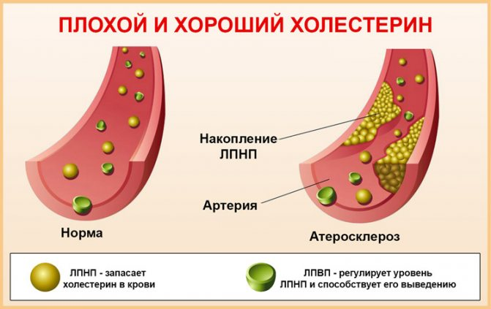
Уровень холестерина крови в норме
Гиперхолестеринемия –
повышение концентрации холестерина в крови
Холестерин низкой плотности (ЛПНП) – это «плохой» холестерин
Холестерин высокой плотности (ЛПВП) – это «хороший» холестерин
Триглицериды – входят в состав липопротеинов очень низкой плотности (ЛПОНП)
Уровень общего холестерина крови
Возраст | Нормальный уровень | Умеренно повышенный | Высокий уровень
Взрослые (18 лет и более) мужчины и женщины | 2-5,18 | 5,18-6,19 | Более 6,22

Slide 23
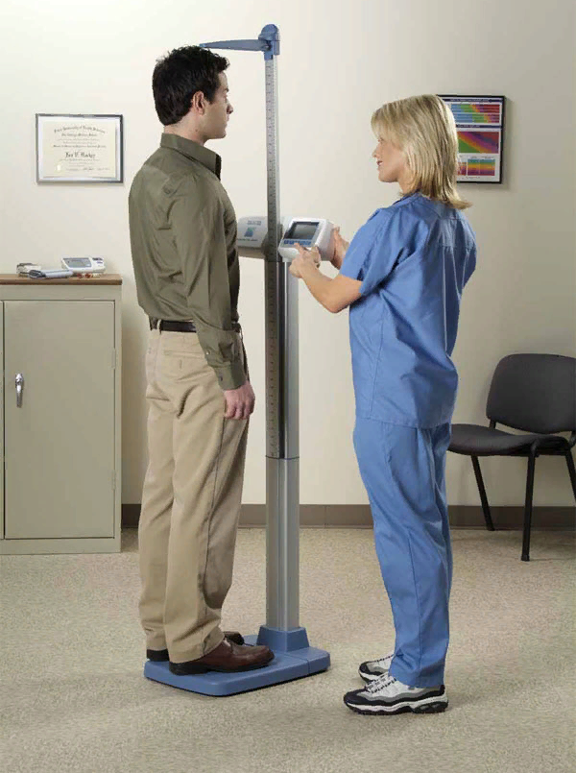
Что входит в профилактический медицинский осмотр (ПМО) ?
Профилактический осмотр и первый этап диспансеризации проводится с 18 лет до 64 лет всем группам населения:
Объем профилактического осмотра:
1.Анкетирование
2.Измерение роста, массы тела, окружности талии, расчет индекса массы тела
3.Измерение АД
4.Исследование крови (общий холестерин, глюкоза натощак)
5.Определение абсолютного сердечно-сосудистого риска (с 40 лет)
Эти мероприятия проводятся ежегодно!

Slide 24
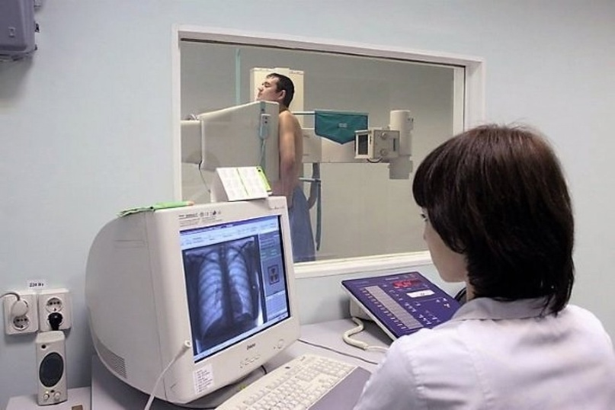
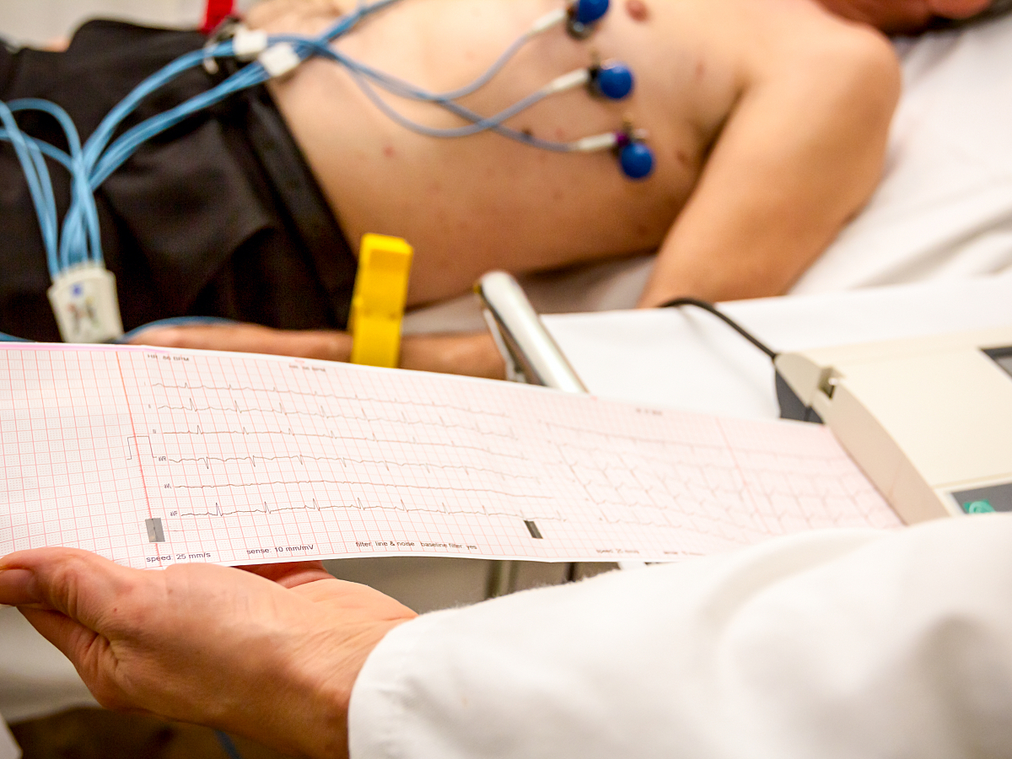
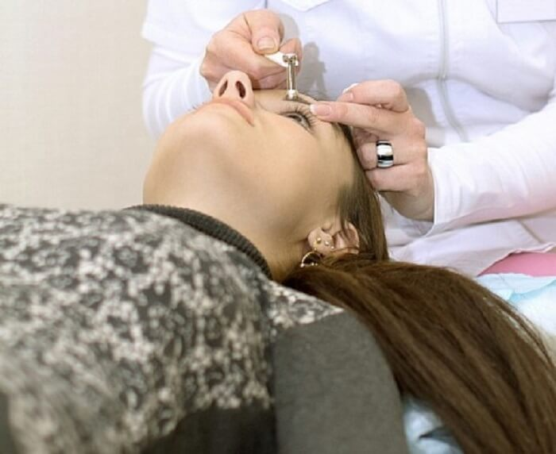
Что ещё входит в ПМО?
6. Флюорография легких (1 раз в два года, начиная с 18 лет)
7. Электрокардиография (с 35 лет до 64 лет ежегодно)
8. Измерение внутриглазного давления (с 40 лет до 64 лет ежегодно)
9. Осмотр фельдшером (акушеркой) или врачом акушером-гинекологом до 39 лет ежегодно
10. Прием врача после профилактического осмотра (фельдшером здравпункта, терапевтом, врачом по медицинской профилактике) с целью выявления визуальных форм онкологических заболеваний, проведение краткого профилактического консультирования

Slide 25
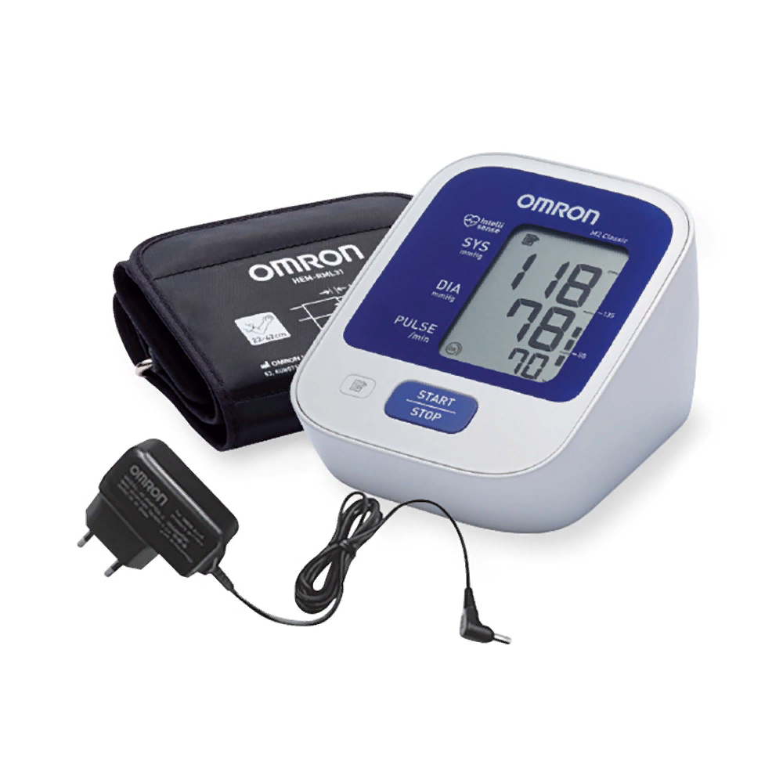
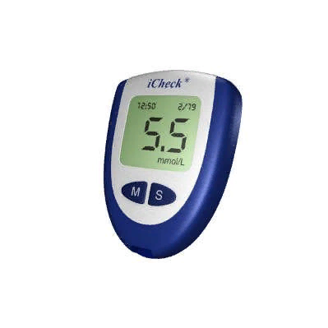
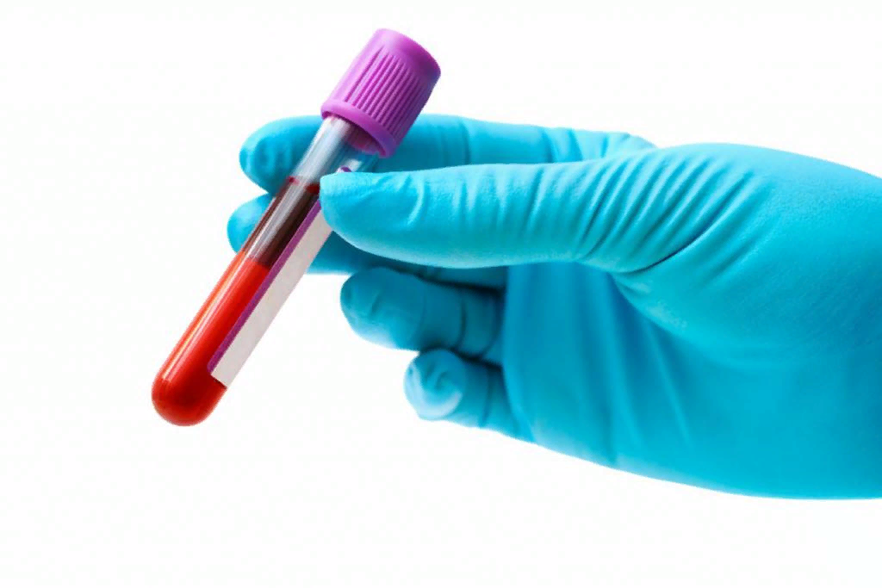
Здоровые цифры здорового человека
140/90
давление ниже
140/90 мм рт ст
400-500 г
овощей и фруктов
или
4-5
порций в день
5
холестерин ниже
5 ммоль/л
6
глюкоза ниже
6 ммоль/л
0
30
минут и более в день умеренной физической активности
или
10000
шагов в день
94 и 80
окружность талии
менее или равно 94 см у мужчин
менее или равно 80 у женщин
18,5 – 24,9 оптимальный индекс массы тела

